Slide 1

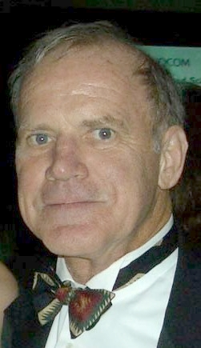
Als sich Kary Mullis im Jahr 1985 auf der dreistündigen Fahrt von seinem Labor nach
Hause befand, ließ ihn die Arbeit nicht los. Er dachte die ganze Zeit darüber nach, wie ein
einziges Stück DNA millionenfach kopiert werden könnte.
Während der Fahrt sah Mullis die Lichter der Autos auf beiden Seiten der Fahrbahn
aufeinander zubewegen, aneinander vorbeigleiten. Er beobachtete wie Autos vom
Highway abbogen und hinzukamen. Beim Anblick dieser Lichtspuren kam ihm die
Idee, die Wissenschaftsgeschichte schreiben sollte. Er hielt an, zeichnete Linien auf
ein Blatt Papier, um seinen so genialen wie einfachen Einfall festzuhalten.
Was haben diese Lichtbänder mit der DNA-Vervielfältigung zu tun?

Slide 2
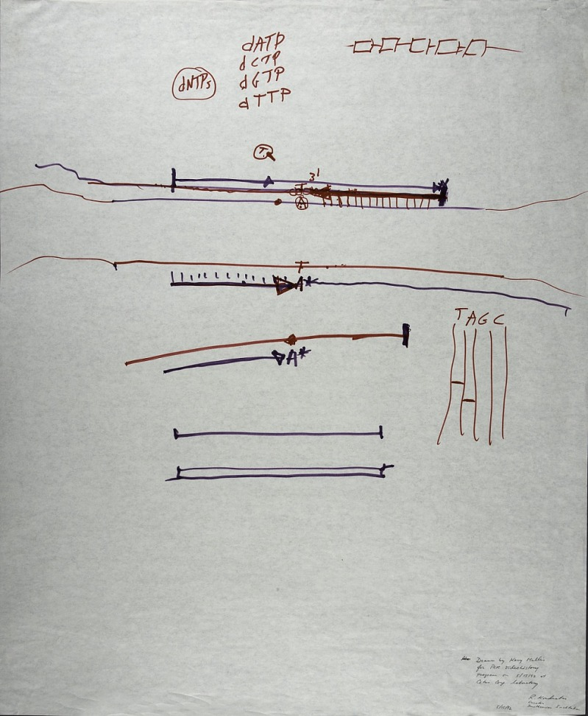
Drawing of PCR by Kary Mullis
National Museum of American History
Mullis erhielt für seine Entwicklung der Vervielfältigung der DNA im Labor (Polymerasekettenreaktion) 1993 den Nobelpreis für Chemie.

Slide 3
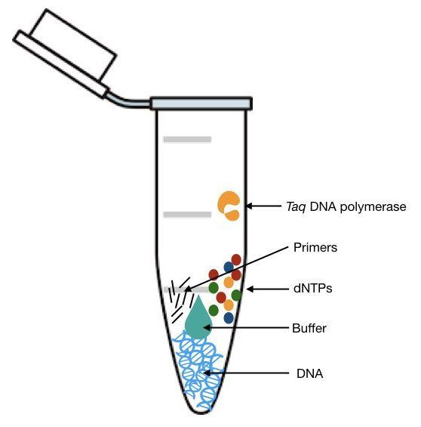
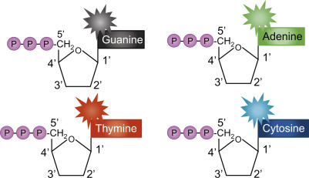
PCR
Das Reaktionsgemisch der PCR enthält:
- eine gewisse Menge doppelsträngiger DNA aus einer biologischen Probe, die
als Matrize dient
- zwei kurze, künstlich hergestellte DNA-Primer, die zu den Enden der gesuchten
Sequenz komplementär sind
- die vier dNTPs (dATP, dTTP, dGTP, dCTP)
- eine DNA-Polymerase, die hohe Temperaturen verträgt, ohne dass sie zerstört
(denaturiert) wird
- Salze und einen Puffer, um einen neutralen pH-Wert zu gewährleisten

Slide 4
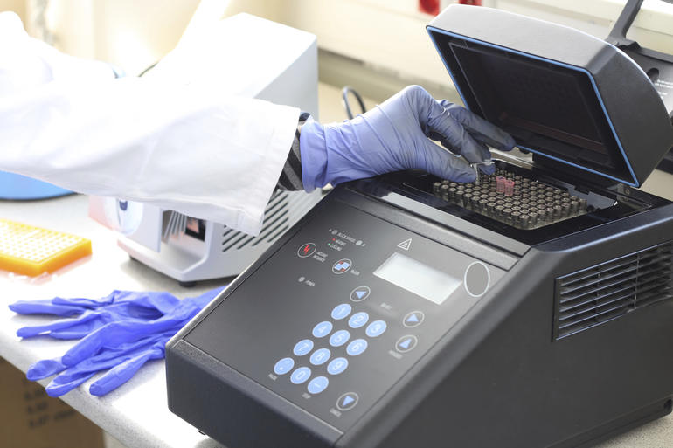
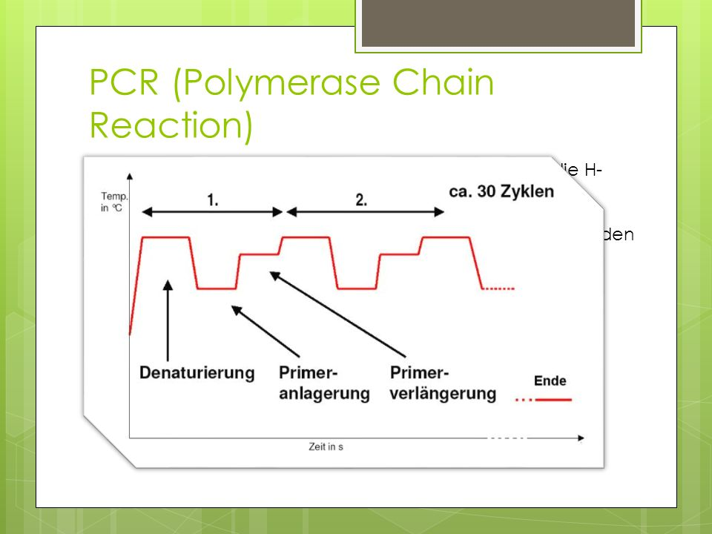

Slide 5
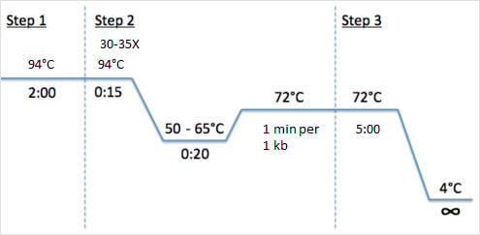

Slide 6
